Slide 1
PLANIFICACIÓN CLASES VIRTUALES CIENCIAS NATURALES 6° AÑO BÁSICO SEMANA N° 38 FECHA : 18-12-2020
Colegio Jean Piaget
Mi escuela, un lugar para aprender y crecer en un ambiente saludable

Slide 2
ASIGNATURA /CURSO | Ciencias Naturales / 6° Año Básico
NOMBRE DEL PROFESOR/A | Adelina Elgueta Cornejo
OBJETIVO DE APRENDIZAJE PRIORIZACIÓN NIVEL 1 | OA 13 Demostrar, mediante la investigación experimental, los cambios de estado de la materia, como fusión, evaporación, ebullición, condensación, solidificación y sublimación.
INDICADORES DE EVALUACIÓN PARA OA | IE2: Dan ejemplos de cambios de estado en su entorno. IE4: Comparan los cambios de estado de la materia, registrando sus similitudes y diferencias.
CONTENIDO /HABILIDADES | Habilidades: Distinguir - Explicar
OBJETIVO DE LA CLASE | Explicar los cambios de la materia y reconocen cambios de estados en su entorno
EVALUACIÓN | Se evaluará a través de Ticket de Salida: IE2: Dan ejemplos de cambios de estado en su entorno. IE4: Comparan los cambios de estado de la materia, registrando sus similitudes y diferencias.

Slide 3
Reglas clases virtuales
Cuando inicies sesión debes mantener la cámara encendida.
Debes mantener el micrófono apagado y sólo activarlo cuando respondas a la lista, te hagan alguna pregunta o tengas alguna duda.
Preséntate con vestimenta adecuada para la clase.
El chat es sólo para escribir alguna pregunta o duda que tengas.
No consumas alimentos mientras estés en clases
El apoderado o adulto puede estar a su lado. Pero no debe interrumpir las clases.

Slide 4
Importante:
Cuándo esté la animación de un lápiz, significa que debes escribir en tu cuaderno
Cuándo esté esta animación de una cámara fotográfica, significa que debes mandar reporte sólo de esa actividad (una foto de la actividad)
Cuándo esté esta animación de un libro, significa que debes trabajar en tu libro de Ciencias Naturales
Cuándo esté esta animación de un signo de pregunta, significa que debes pensar y analizar, sin escribir en tu cuaderno. Responder de forma oral.

Slide 5
Objetivo de la clase:
Explicar los cambios de la materia y reconocen cambios de estados en su entorno

Slide 6
Inicio Activación Conocimientos Previos
Describe los estados de la materia

Slide 7
Motivación
Ahora… Te invito a ver un video de
Los cambios de estados de la materia
https://www.youtube.com/watch?v=x2nKoFYolj8

Slide 8
Desarrollo de la clase
LOS ESTADOS DE MATERIA
Las partículas que forman la materia se agrupan de maneras diferentes; estas diferencias dan lugar a que la materia se pueda encontrar en distintos estados. Los que se producen de forma natural son cuatro: sólido, líquido, gaseoso y plasmático. Hay otros estados que pueden encontrarse en situaciones creadas en un laboratorio, como el condensado de Bose-Einstein.
El 4º Estado de la materia
Plasma
El plasma se produce cuando un gas recibe una gran cantidad de energía, lo que provoca la liberación de sus electrones. Como los gases, el plasma no tiene ni forma ni volumen definido.
Ejemplos de plasma los conseguimos en las estrellas, los rayos, las luces fluorescentes y las señales de neón.

Slide 9
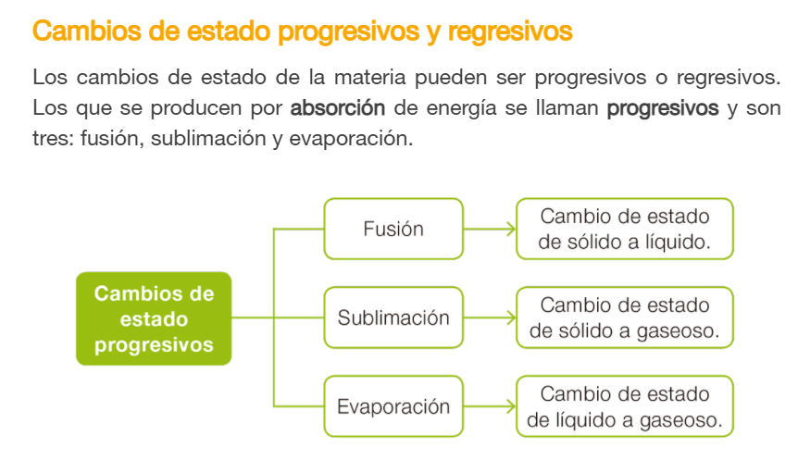
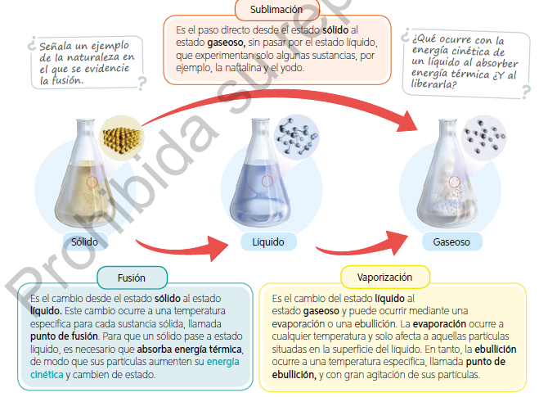
122

Slide 10
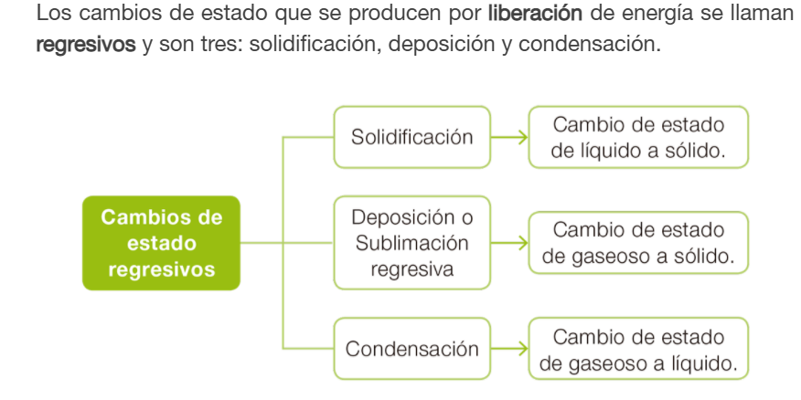
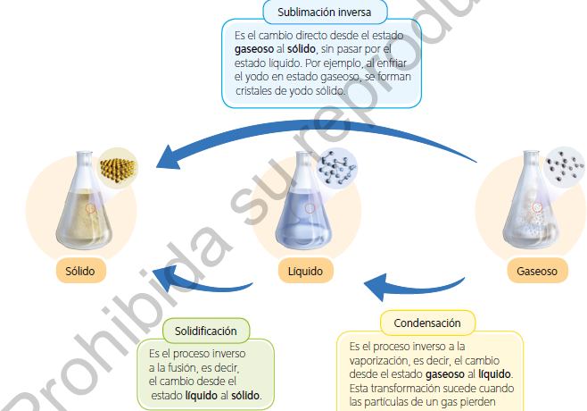
123

Slide 12
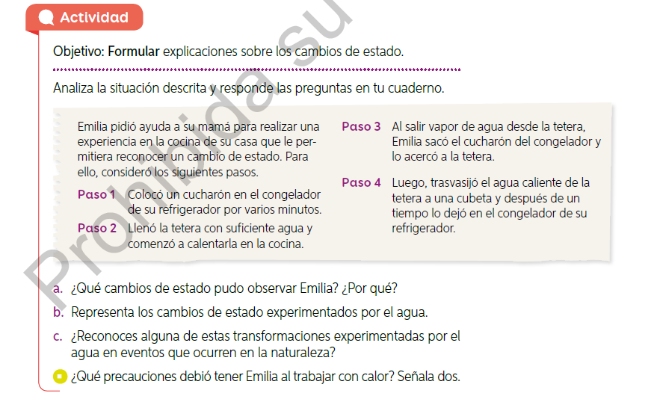
123
Lee en voz alta, analicemos la situación entre todos

Slide 13
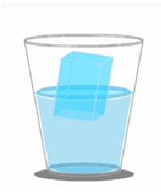
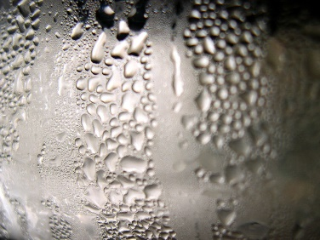
TICKET DE SALIDA
ASIGNATURA: CIENCIAS NATURALES 6°
OA13: IE2-IE4
SEMANA 38
CIERRE
Nombre: _______________________________________
Cambio de estado de solido a líquido:
Fusión
Vaporización
Solidificación
Condensación
2. Cambio de estado de gaseoso a líquido:
Fusión
Vaporización
Solidificación
Condensación
ONLINE
https://forms.gle/4K6SqUhEdDzd268w8
Enviar fotografía de las respuestas al:
Correo: adelina.elgueta@colegio-jeanpiaget.cl
Celular: +56933639868

Slide 14
Queridos estudiantes, espero que hayan aprendido en nuestra asignatura a pesar de la distancia… Les envío un abrazo gigante a cada uno de Uds. Espero que el próximo año nos volvamos a ver.
Un abrazo afectuoso para cada uno de Uds.
Prof. Ciencias Naturales Adelina Elgueta

